Slide 1
Tecnologia de Fabricação de Biocombustíveis I
Capítulo 3 – Fabricação de Etanol:
Tratamentos preliminares da cana-de-açúcar

Slide 2
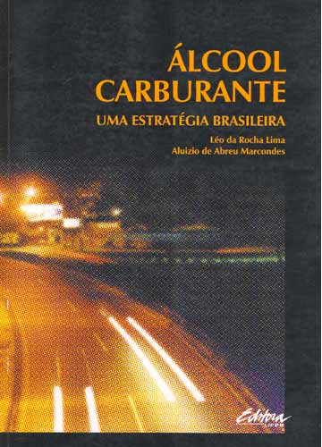
Bibliografia principal
Álcool carburante: uma estratégia brasileira
Léo da Rocha Lima e Aluízio de Abreu Marcondes
Editora UFPR
Capítulo 3 – Tratamentos preliminares da cana-de-açúcar para produção de açúcar e álcool

Slide 3
Introdução
Corte da Cana
Transporte para as usinas
Amostragem
Armazenamento
Recepção e Lavagem
Preparo para moagem
Descarregamento

Slide 4
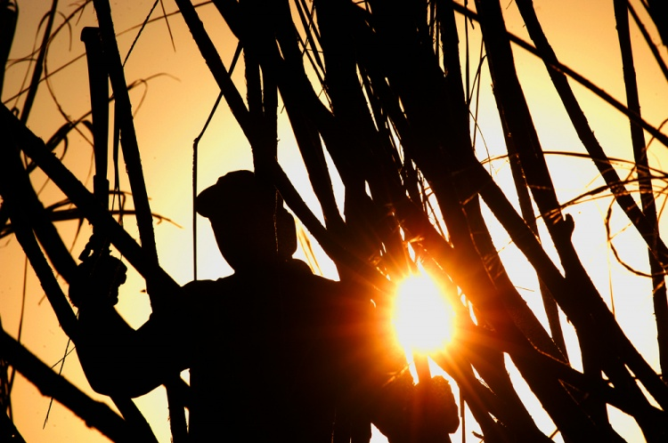
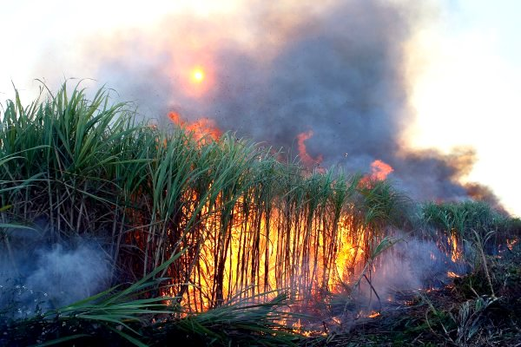
Corte da cana-de-açúcar
Corte de cana manual
A colheita é realizada por trabalho manual com a ajuda de um facão (podão de cana).
É precedida pelo despalhamento da cana (retirada das folhas velhas da cana), geralmente com o uso da queimada controlada, para facilitar o corte manual.

Slide 5
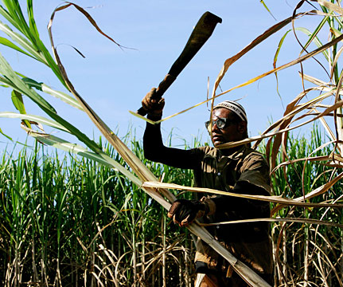
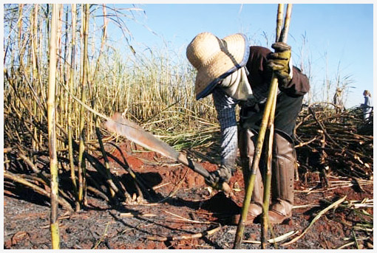
Corte da cana-de-açúcar
Corte de cana manual
O corte na parte superior (ponta) é feito na altura da primeira folha. A ponta têm baixo teor de sacarose e alto teor de impurezas para o caldo.
O corte na parte inferior (base do colmo) é feito o mais rente possível do solo para melhor aproveitamento da planta e melhor brotação da soqueira.

Slide 6
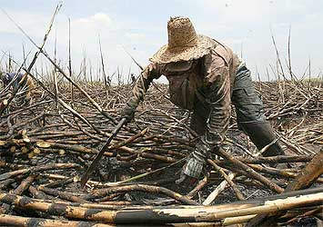
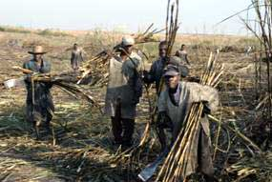
Corte da cana-de-açúcar
Corte de cana manual
O corte manual possui baixo rendimento (4 a 6 ton./dia/homem em turno de 10 horas).
Após o corte é necessário formar feixes com a cana cortada e condiciona-las no chão próximo aos carros de coleta.
O processo de enfeixar consome em média 30% do tempo total do corte.

Slide 7
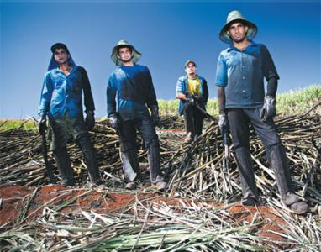
Corte da cana-de-açúcar
Vantagens do corte de cana manual
Mão de obra barata.
Maior geração de empregos diretos.
Não necessita de muitos equipamentos dispendiosos.
A queimada controlada elimina parcialmente certas pragas, como a cigarrinha, brocas e animais peçonhentos na lavora.

Slide 8
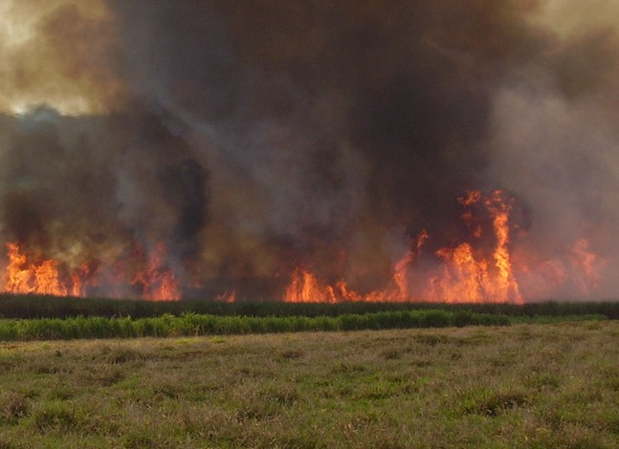
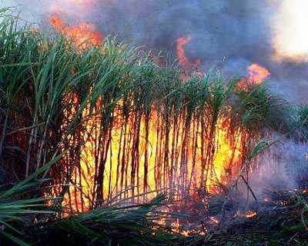
Corte da cana-de-açúcar
Desvantagens do corte de cana manual
Queimada ocasiona empobrecimento do solo, descontrole do fogo para áreas além da lavoura (matas nativas) e poluição atmosférica (ocasionando problemas respiratórios nas populações vizinhas).

Slide 9
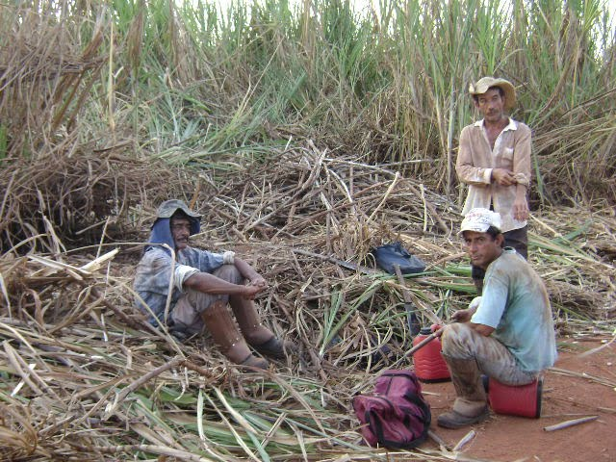
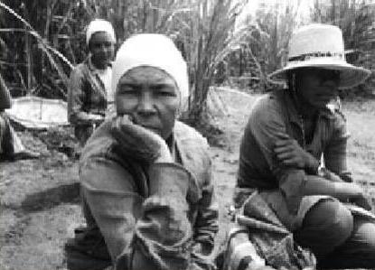
Corte da cana-de-açúcar
Desvantagens do corte de cana manual
Sérios problemas sociais para os trabalhadores (trabalho semiescravo e de baixa qualidade de vida).
Homens e mulheres sem qualificação, nasceram e são criados nesse sistema de trabalho, perpetuando um ciclo de miséria.

Slide 10
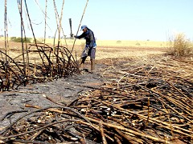
Corte da cana-de-açúcar
Desvantagens do corte de cana manual
Apenas ocorre no turno diurno.
Mudanças físico-químicas na cana.
Maior dificuldade na limpeza da cana e na purificação do caldo.
Cana queimada precisa ser processada em 24 horas.

Slide 11
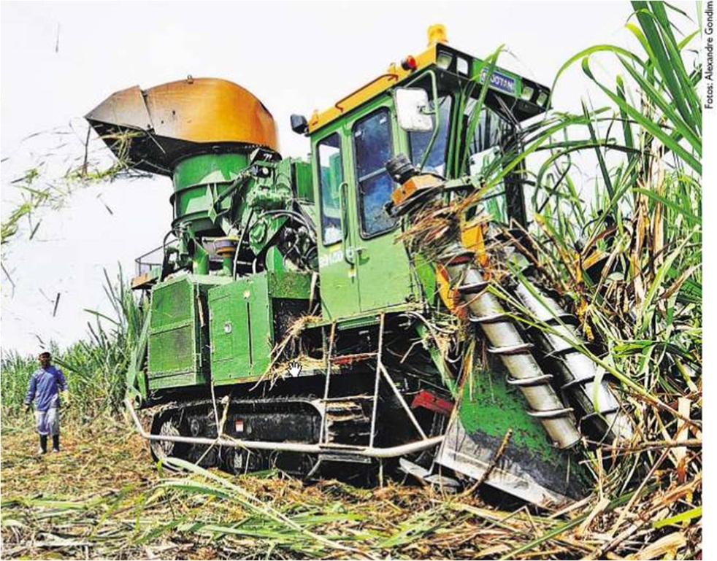
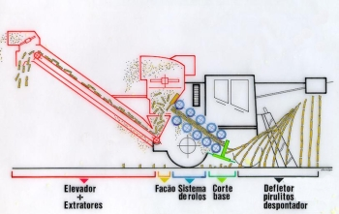
Corte da cana-de-açúcar
Corte de cana mecanizado
A colheita é realizada por uma colheitadeira mecanizada, que atravessa a lavoura em linhas previamente delimitadas, cortando a ponta da cana e a base do colmo e picando o colmo em vários pedaços chamados de toletes.

Slide 12
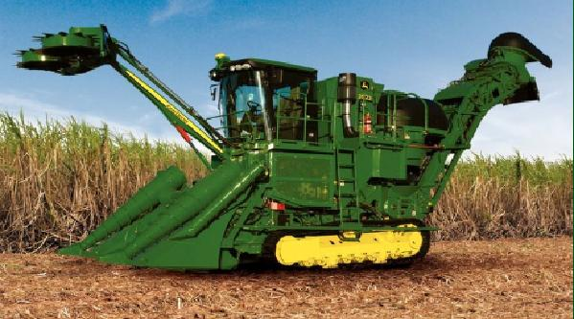
Corte da cana-de-açúcar
Corte de cana mecanizado
Não há a necessidade de despalhamento (queimada controlada).
E a palha e outras impurezas são eliminadas por um sistema de grades e sopradores deixando a palha como uma cobertura sobre o solo.

Slide 13
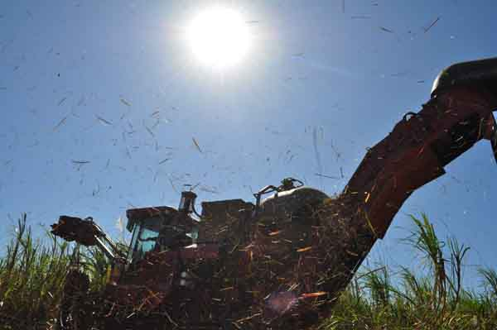
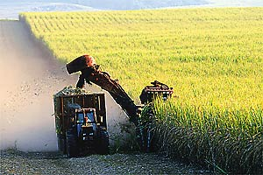
Corte da cana-de-açúcar
Vantagens do corte de cana mecanizado
A cana não entra em contato como o solo, chegando mais limpa a usina.
Aproveita maior capacidade útil do veículo de transporte (carrega mais cana por caminhão).
Menor quantidade de cana é perdida durante o transporte.

Slide 14
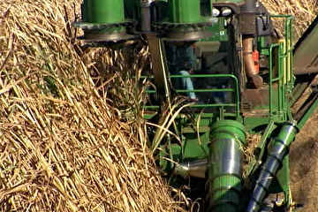
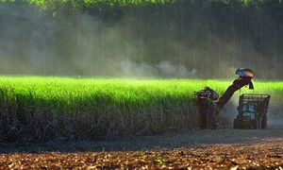
Corte da cana-de-açúcar
Vantagens do corte de cana mecanizado
Não é preciso a queima da palha.
A palha depositada no solo serve como uma capa protetora e adubo orgânico.

Slide 15
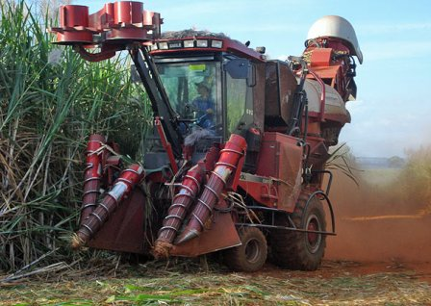
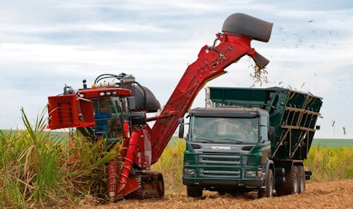
Corte da cana-de-açúcar
Vantagens do corte de cana mecanizado
Podem operar durante os turnos diurnos e noturnos.
Colheitadeiras mais modernas podem ser operadas remotamente ou automaticamente.
Maior produtividade por dia de trabalho (70 ton./hora).
Maior economia a longo prazo.

Slide 16
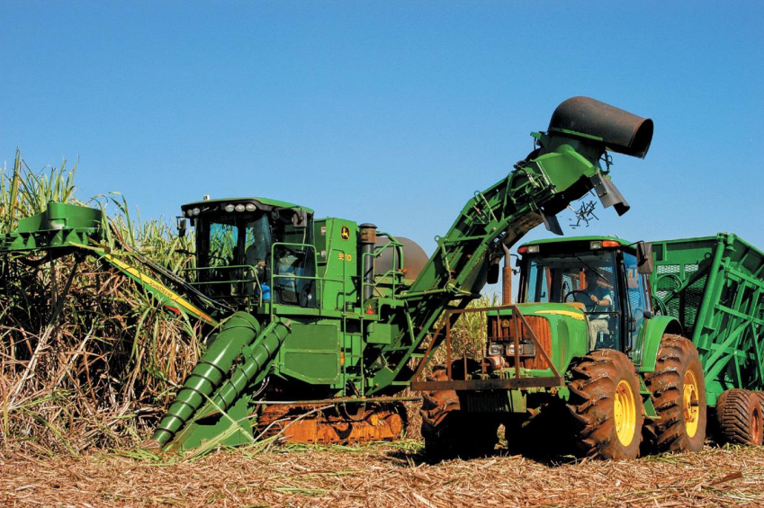

Corte da cana-de-açúcar
Desvantagens do corte de cana mecanizado
Alto investimento inicial de capital.
Menor número de empregos diretos.
Necessidade de trabalhadores mais qualificados.
Parte da cana é perdida durante a colheita.
A cana picada precisa ser imediatamente processada, não podendo ser armazenada em pátios de estocagem.

Slide 17
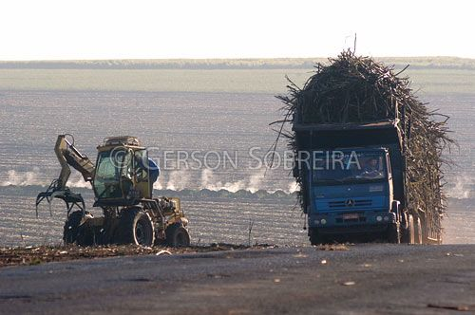
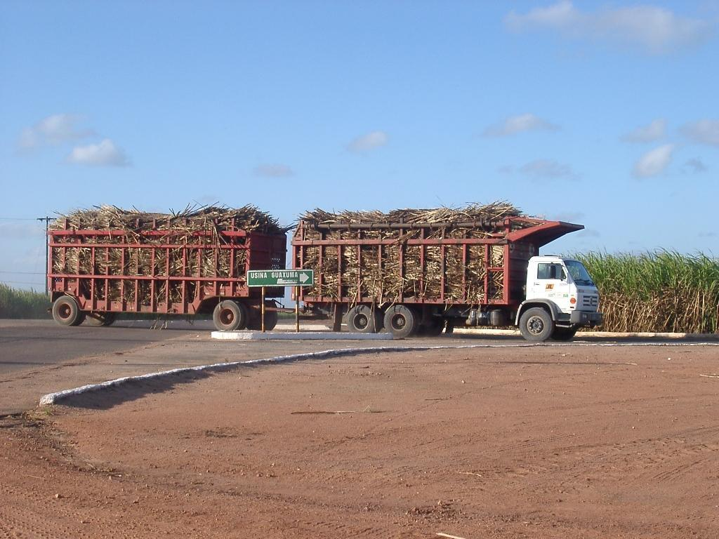
Transporte da cana
Veículos de transporte
Caminhões de fueiros
Transportam cana inteira.
Capacidade de 8 a 15 toneladas.
Carretas de transporte ou rodotrens.
Transportam tanto cana inteira quanto picada.
Capacidade de até 25 toneladas.

Slide 18
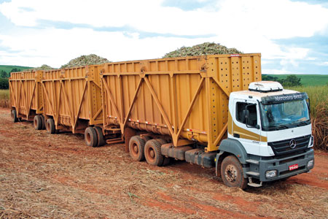
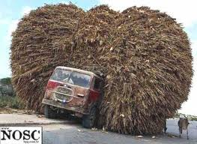
Transporte da cana
Custo do transporte
Relação entre capacidade de transporte e distância entre a o canavial e a usina.

Slide 19
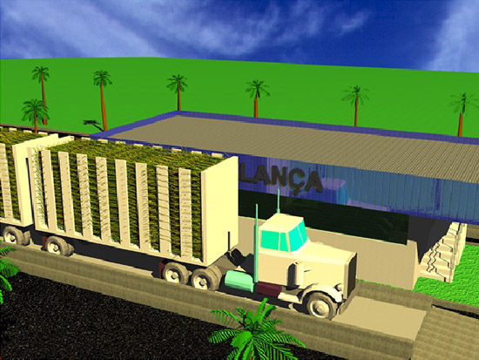
Amostragem
Pesagem
O peso bruto das composições carregadas é registrado na entrada. Após a descarga, pesa-se novamente o conjunto vazio, extraindo-se o peso líquido que corresponde à quantidade de material admitido como cana.

Slide 20
Amostragem
Pesagem
Alguns caminhões são escolhidos dentro de um sistema estatístico preestabelecido para retirada de amostras na sonda e avaliação da qualidade tecnológica da matéria-prima que está entrando no processo produtivo.
A pesagem é necessária para controle da quantidade de matéria-prima, pagamento de cana, cálculo da eficiência dos equipamentos e global da usina, assim como para quantificação de perdas.
A pesagem e a análise da matéria-prima são necessárias também para o controle químico e balanço energético e de massa da usina.

Slide 21
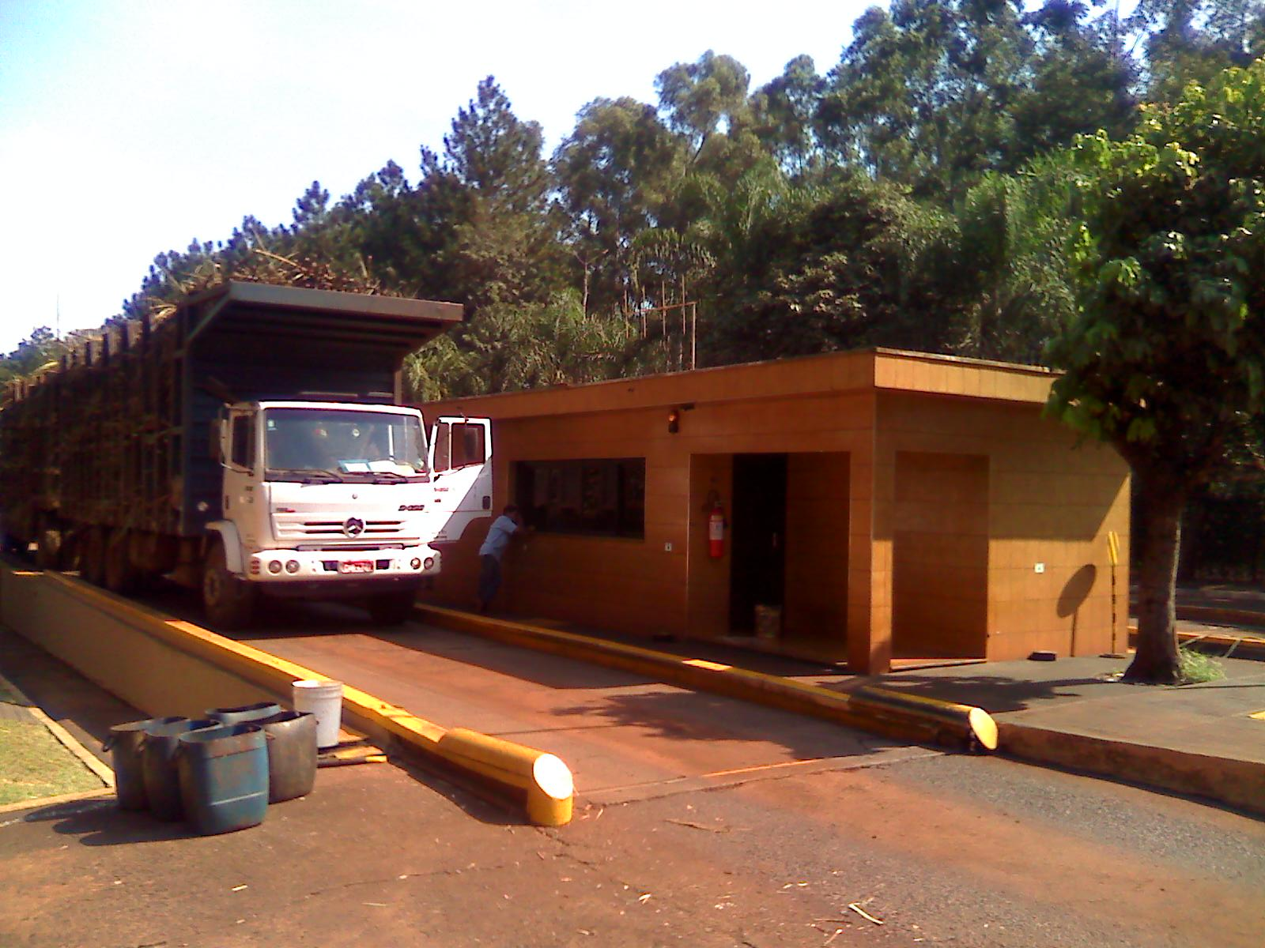
Amostragem
Pesagem

Slide 22
Amostragem
Amostragem
É realizada uma amostragem da cana (7 a 15 kg) e analisada no laboratório de sacarose para sistema de pagamento aos fornecedores de cana.
Verifica-se o teor de açúcares totais, fibra, quantidade de impureza vegetal e mineral e outras que auxiliam na determinação da qualidade da matéria-prima a ser processada.
Outra importante função dessa etapa é definir o pagamento da cana ao fornecedor, fazendo jus a uma remuneração maior o que entrega a cana madura, limpa e com menor tempo decorrido após a queima.

Slide 23
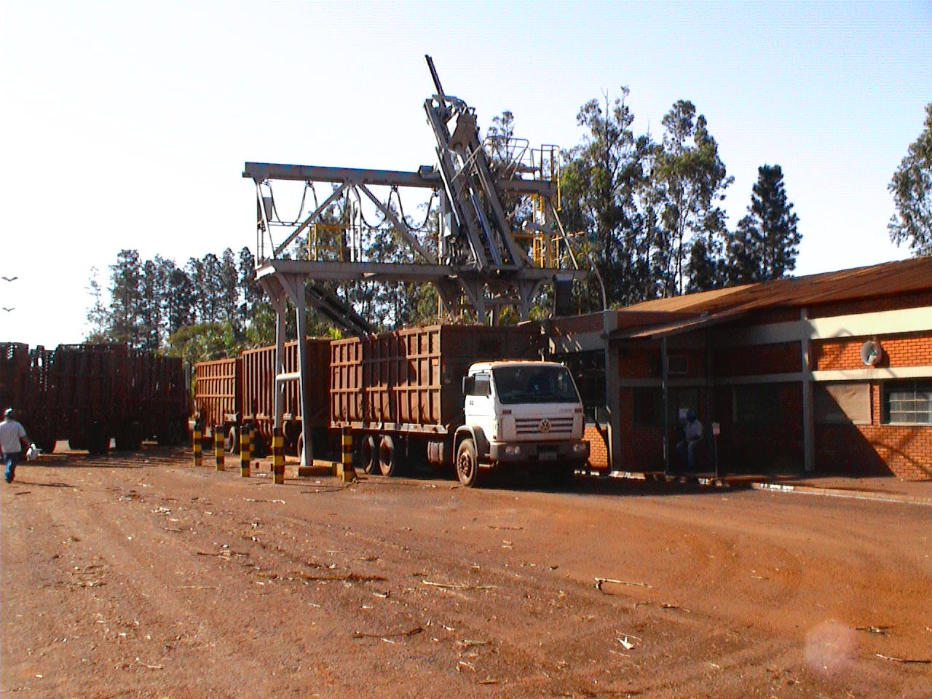
Amostragem
Amostragem por sonda oblíqua

Slide 24
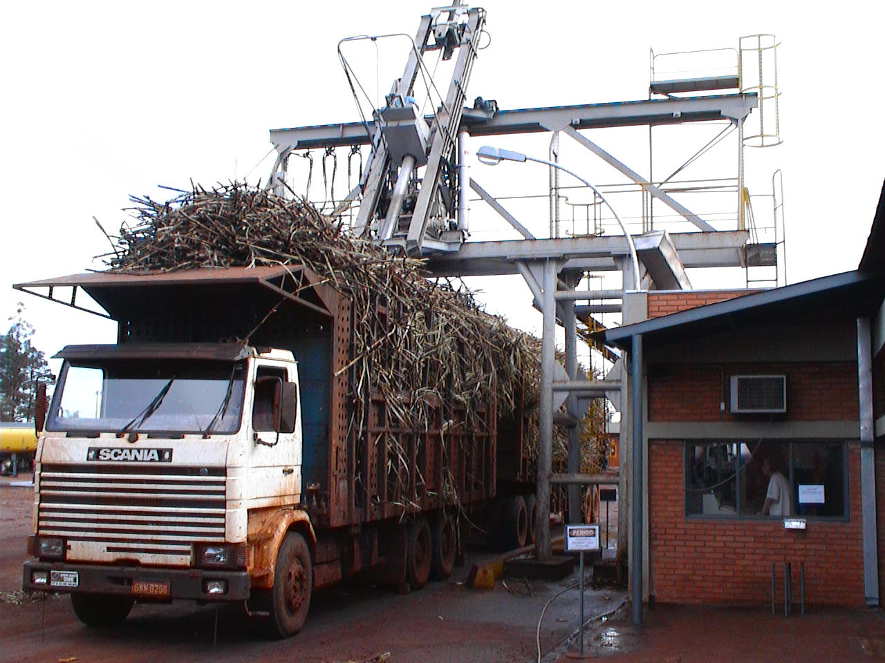
Amostragem
Amostragem por sonda oblíqua

Slide 25
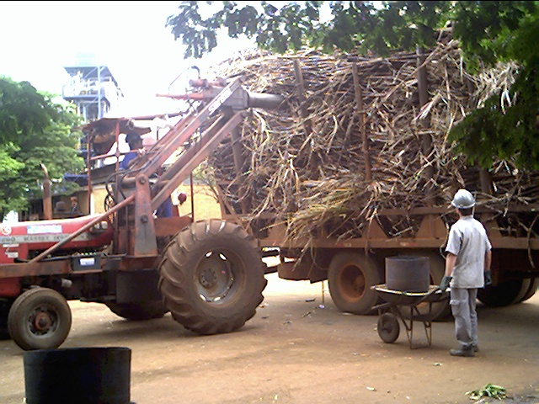
Amostragem
Amostragem por sonda horizontal móvel

Slide 26
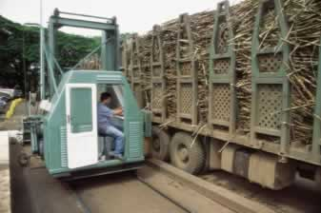
Amostragem
Amostragem por sonda horizontal móvel

Slide 27
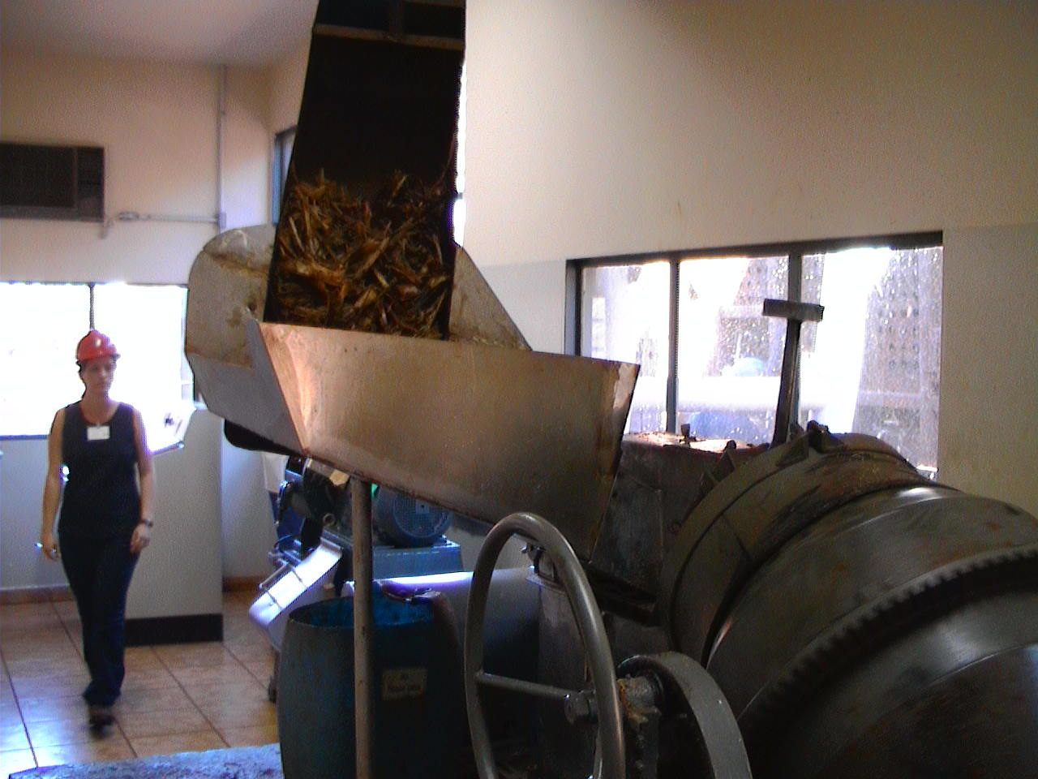
Amostragem
Desfibragem e homogeneização da Amostra
Feito através de uma forrageira que é equipada de pás, facas e martelos que tem a intenção de "imitar" o tratamento preliminar instalado nas usinas.

Slide 28
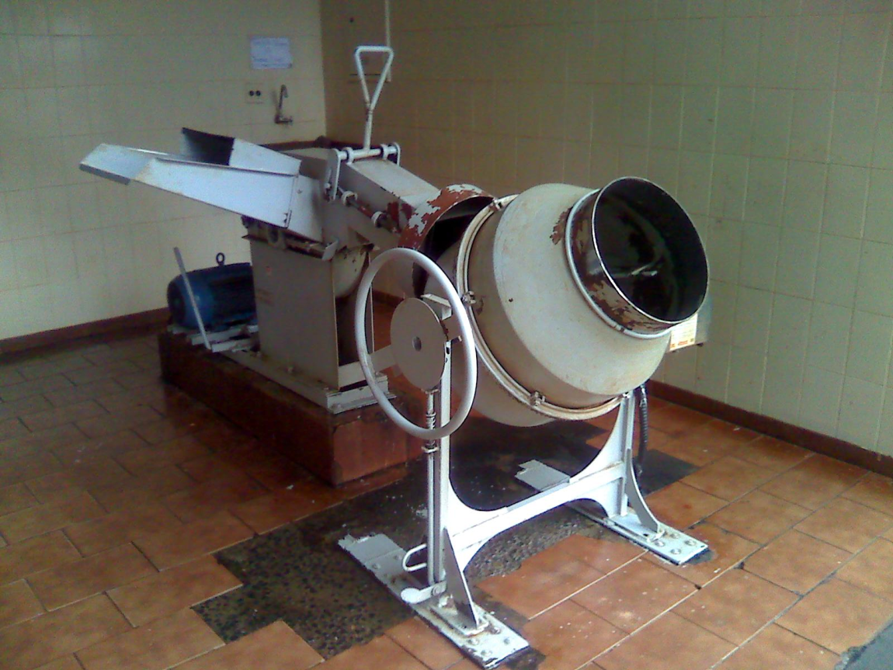
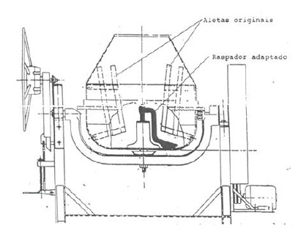
Amostragem
Desfibragem e homogeneização da Amostra
A homogeneização é feita através de uma betoneira que irá homogeneizar toda a amostra de cana desfibrada.

Slide 29
Amostragem
Impurezas Vegetais
É importante para saber as impurezas que estão chegando na usina que, consequentemente, irá prejudicar a fabricação de açúcar e etanol.
São impurezas vegetais: folha, palha, resto de árvore, palmito e etc..
O que mais afeta na hora de analisar a cana que entra na usina é o palmito, que é a parte superior da cana que é pobre em sacarose e rica em água.

Slide 30
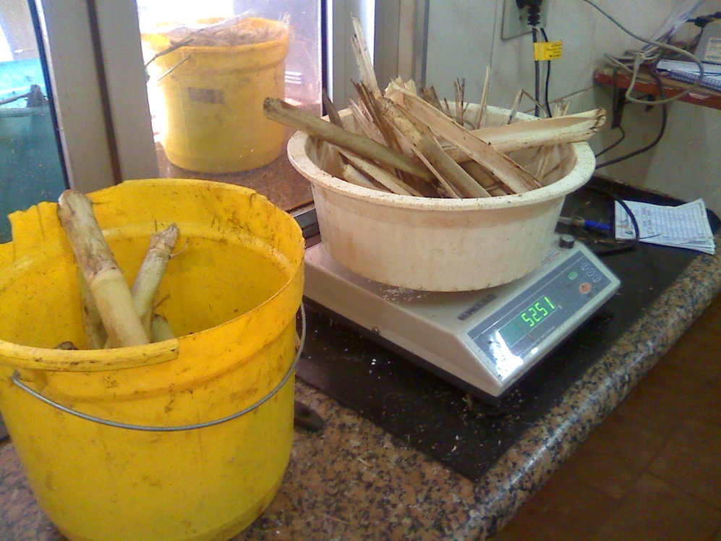
Amostragem
Impurezas Vegetais
A impureza vegetal é feita manualmente retirando dos colmos da cana a palha, folhas e alguns eventuais restos de árvores que podem vir junto na colheita.
Após a retirada, pesa-se essa impureza, e então é gerado um coeficiente de quanto de impureza vegetal está entrando na usina.

Slide 31
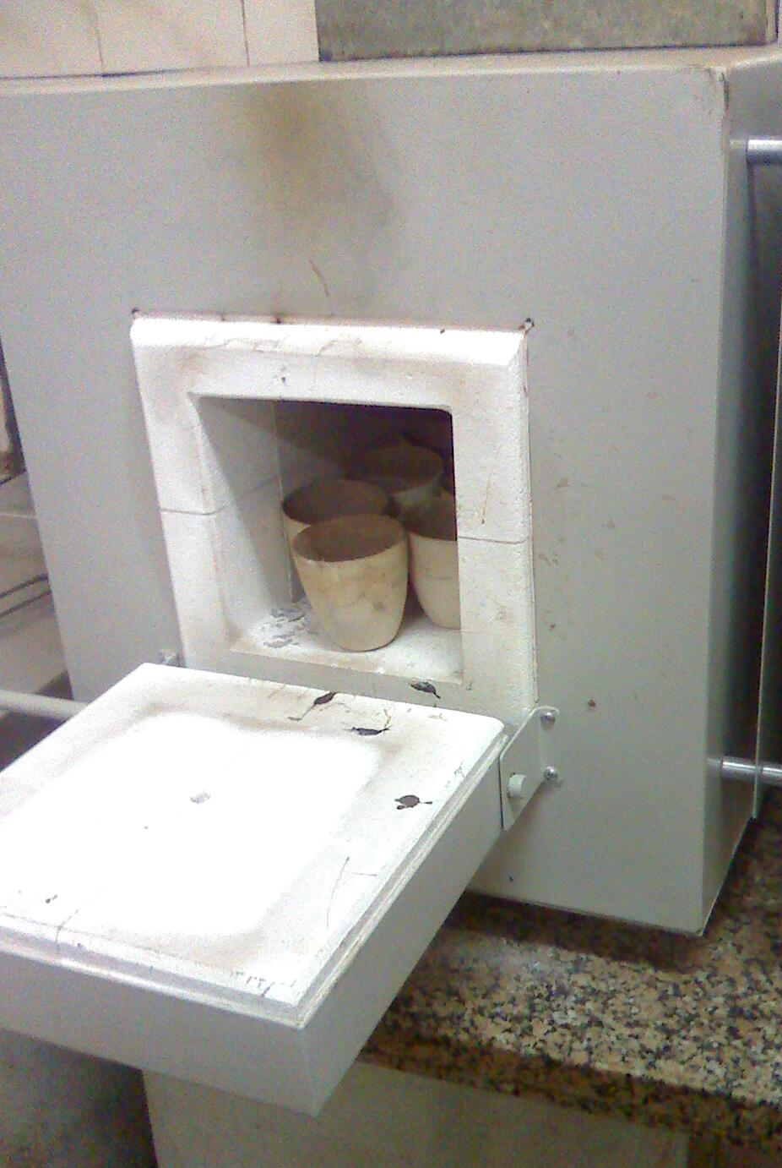
Amostragem
Impurezas Minerais
São impurezas minerais: terra, areia, pedra, etc..
Após a amostra ser desfibrada é reservado um pouco de cada amostra de cada talhão que entra na usina.
Depois pega-se 30 gramas dessa amostra e coloca-se em um cadinho que será incinerado em um forno mufla em uma temperatura de 600 – 800 °C durante 8 horas.

Slide 32
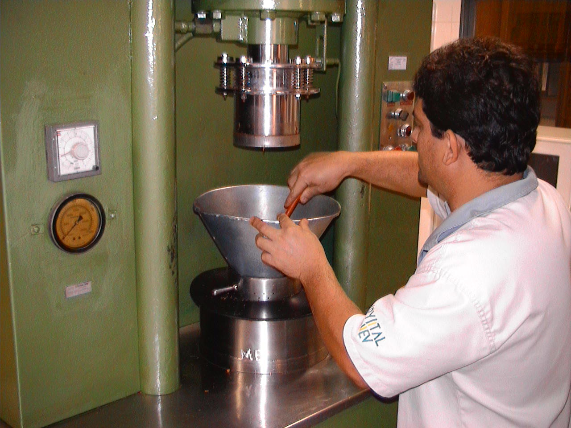
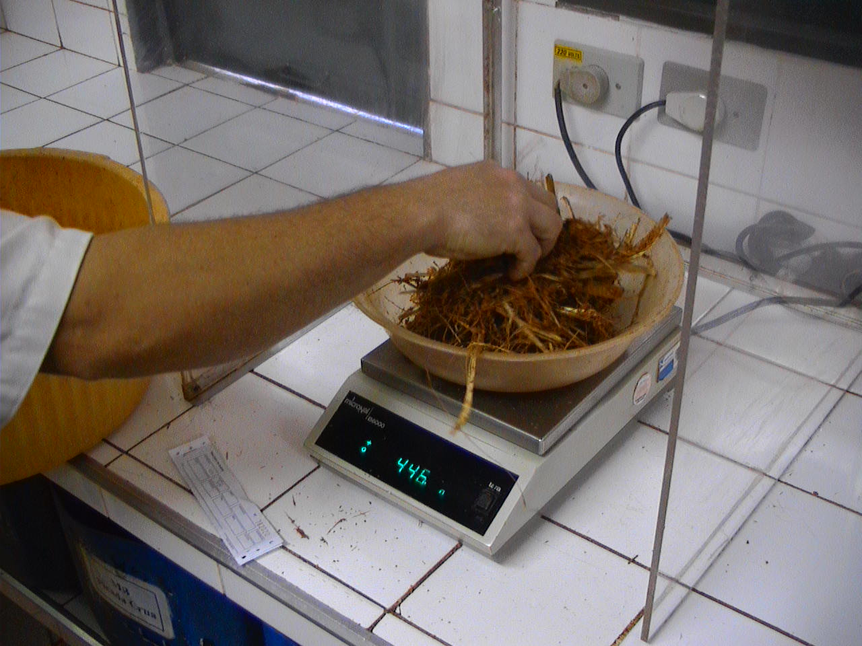
Amostragem
Peso do Bolo Úmido (PBU)
É a quantidade de material fibroso que resta após um processo de extração de caldo.
O amostra de 500 gramas é prensada em uma prensa hidráulica com uma força de 250kg/cm³ durante 1 minuto.

Slide 33
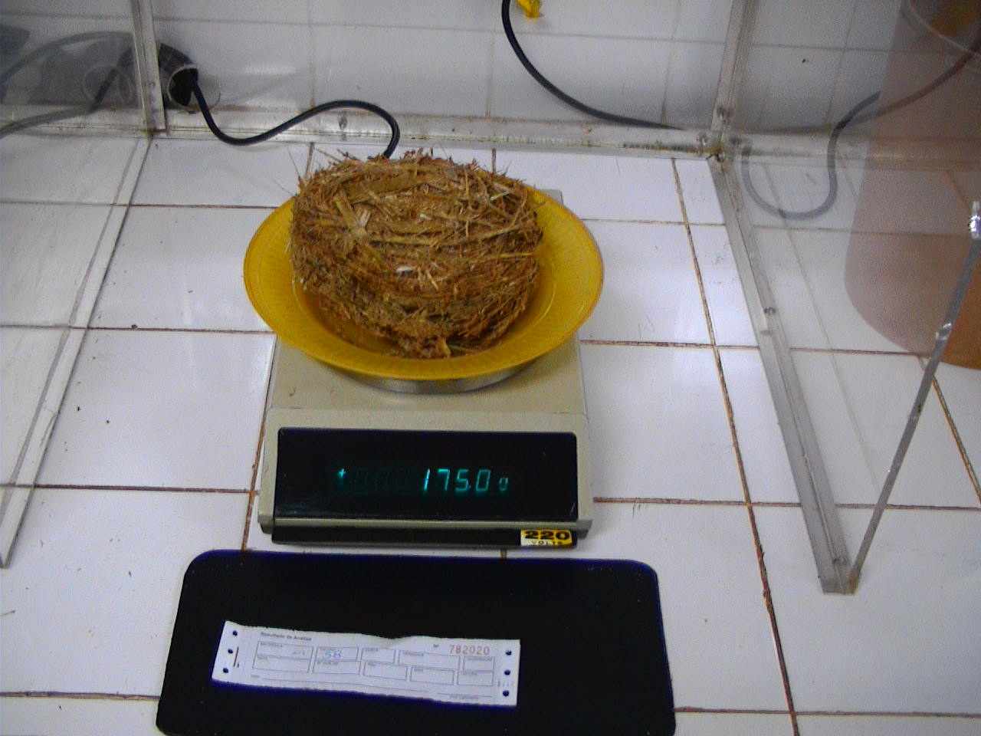
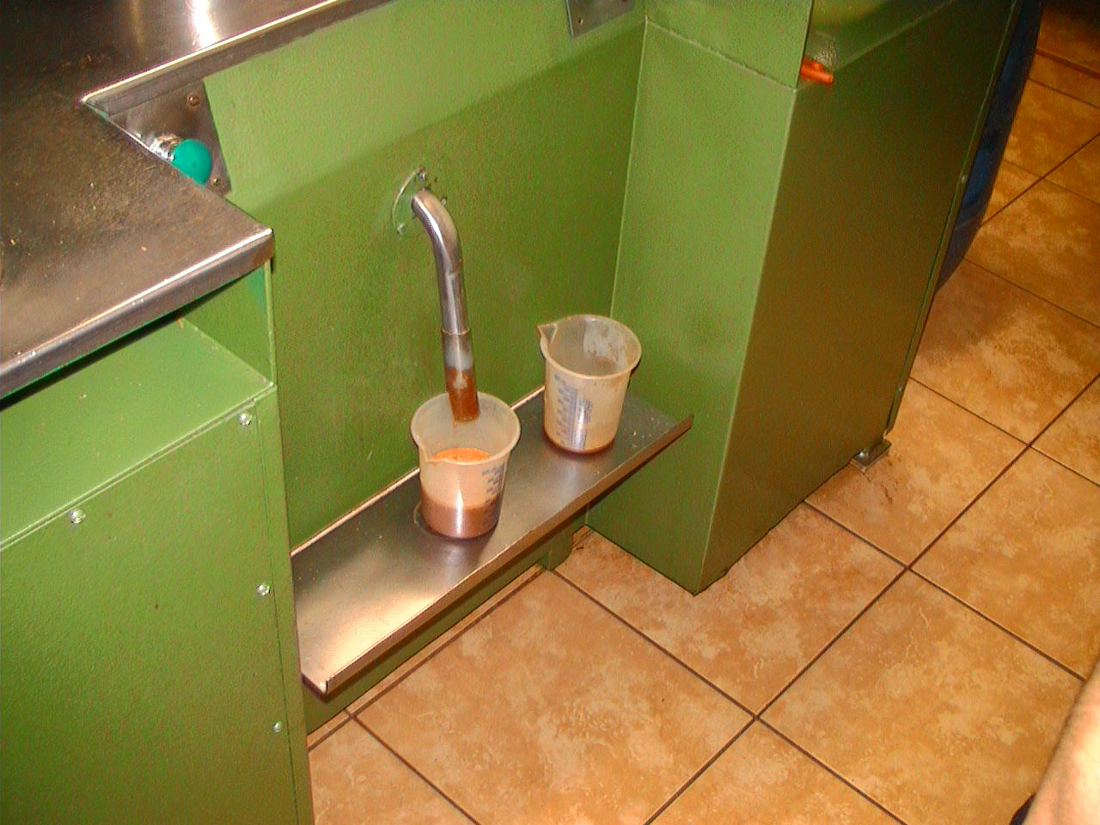
Amostragem
Peso do Bolo Úmido (PBU)
O material residual após extração do caldo é pesado e o valor obtido é chamado de bolo úmido.

Slide 34
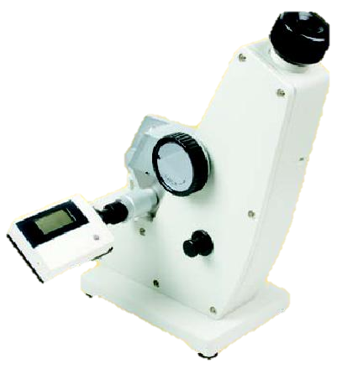
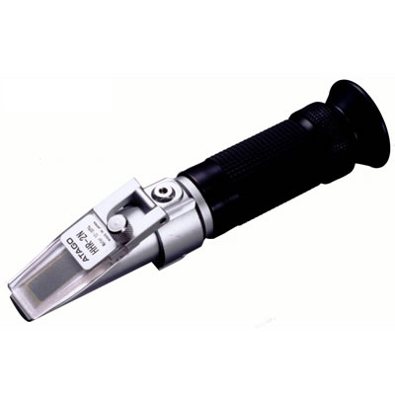
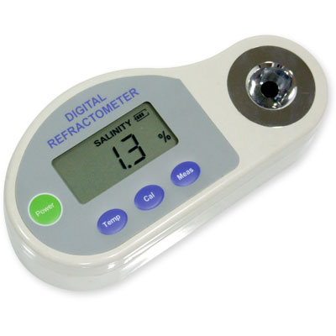
Amostragem
Teor de sólidos solúveis (° Brix)
O caldo extraído é purificado e filtrado para então ser medido o teor de sólido solúveis contido na caldo.
Utiliza-se um refratômetro, que incide um luz sobre o caldo e verifica-se quanto que a luz foi refratada.
O teor de sólidos solúveis é proporcional ao teor de sacarose no caldo.

Slide 35
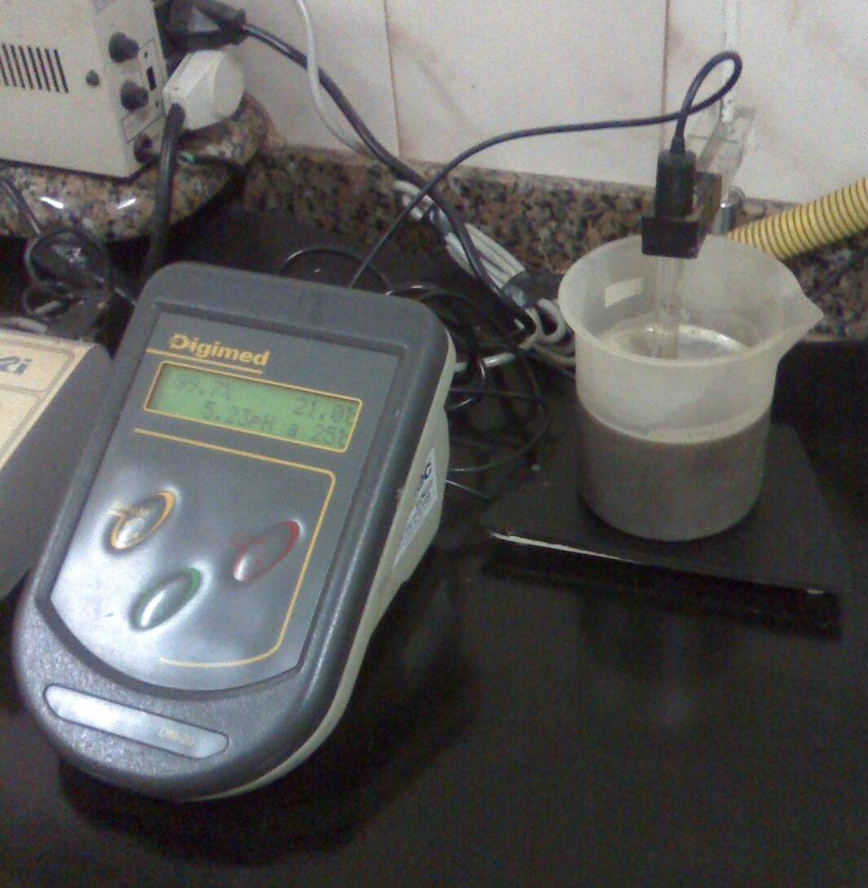
Amostragem
Potencial hidrogeniônico (pH)
Através de um pHmêtro determina-se o pH do caldo com o objetivo de se verificar a sua acidez.
O pH para o caldo de uma cana sádia e madura é de 5,2 a 5,5.
Maior acidez indica uma cana que já está em acelerado estado de degradação.

Slide 36
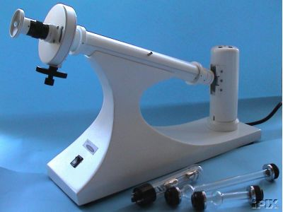
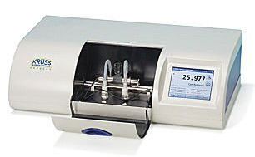
Amostragem
Teor aparente de sacarose (POL)
O caldo de cana contém em sua composição basicamente três açúcares: sacarose, glicose e frutose.
A análise desses açúcares presentes no caldo é realizada num aparelho chamado polarímetro que funciona através da emissão de um feixe de luz de comprimento de onda conhecido através do caldo.

Slide 37
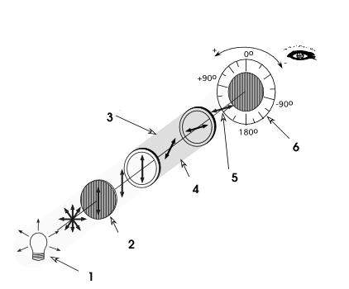
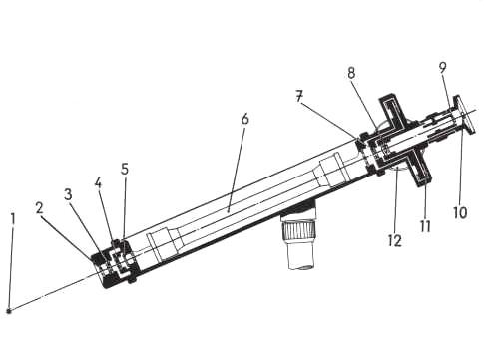
Amostragem
Teor aparente de sacarose (POL)
Nesse procedimento, tanto a sacarose quanto a glicose desviam o plano de vibração da luz para a direita, ou seja, são dextrógiros, já a frutose é levógira, pois desvia esse plano de luz para a esquerda.
A leitura polarimétrica realizada no caldo é representada pela soma algébrica ponderada dos desvios dos três açúcares.

Slide 38
Amostragem
Teor aparente de sacarose (POL)
Para o caldo de cana madura, o teor de glicose e frutose é geralmente menor do que 0,5%, enquanto o de sacarose é superior a 14%.
Isso faz com que o valor da leitura do polarímetro aproxime-se bastante do teor real de sacarose, sendo normalmente aceito como tal.
Para materiais com altos teores de glicose e frutose, como o melaço, os valores de POL e sacarose diferem significativamente.

Slide 39

Amostragem
Teor aparente de sacarose (POL)

Slide 40
Descarregamento
A cana é descarregada e armazenada no pátio de cana. Muitas usinas não utilizam o pátio de cana para evitar inversões de sacarose.
Equipamentos para descarregamento da cana:
Guindaste lateral móvel (Hilo);
Guindaste não rotativo móvel (ponte rolante);
Basculamento lateral.

Slide 41

Descarregamento
Equipamentos de descarregamento da cana
Guindaste lateral móvel (Hilo);
Guindaste não rotativo móvel (ponte rolante);
Basculamento lateral.

Slide 42

Armazenamento
Inversão da Sacarose
Após cortada a cana permanece com as suas funções metabólicas.
A sacarose sofre alterações por hidrólise, resultando em glicose e frutose.
A inversão ocorre devido:
Acidez do caldo
Temperatura
Presença da invertase.
O tempo é fator predominante.

Slide 43

Descarregamento – Hilo por basculamento

Slide 44

Descarregamento - Hilo

Slide 45

Descarregamento – Ponte rolante

Slide 46
3. Receptores de cana
As mesas laterais de alimentação da esteira de cana, podem ser dos seguintes tipos:
Mesa lateral de forro fixo (14-18º de inclinação);
Mesa lateral de forro fixo com correntes móveis (horizontais);
Mesa lateral de forro móvel (horizontais articuláveis);
Mesa de 45º (associada a lavagens da cana).

Slide 48

Lavagem da cana – mesa alimentadora

Slide 49
4. Condutores de matéria-prima
São de diversos tipos:
Esteira principal;
Condutores intermediários;
Condutores de alimentação forçada (Chu Donelly);
Condutores de bagaço.

Slide 50
5. Preparo da cana
O preparo para moagem ou difusão é realizado com o intuito de aumentar a eficiência da extração e uniformizar a alimentação:
Facas niveladoras: conjunto de facas montadas em torno de um eixo com a finalidade de uniformizar a altura do colchão de cana;

Slide 51
Facas picadoras: conjunto de facas com a finalidade de cortar a cana em fragmentos maiores para facilitar a operação seguinte que é o desfibramento;
Desfibrador: ação de facas cegas contra taliscas que expõem e abrem as células de armazenamento.
O Índice de preparo da cana para moagem pode ficar entre 80 e 85%, enquanto que para o difusor, deve estar entre 90 e 92%.

Slide 53


Slide 55

Eletroimã

Slide 56

Cana preparada para extração

